Slide 1
Elektroničko poslovanje Konferencije i predavači – mini web aplikacija povezana sa Genesis bazom podataka
Profesor: izv.prof.dr.sc. Željko Stojkić Studenti:
Vlado Boškić
Ivan Sesar
esaa121

Slide 2
Tema
Konferencije i predavači
Prijava predavača na konferencije
Mini web aplikacija povezana sa genesis bazom podataka
Spremanje i mjenjanje podataka u bazi
Korištenje REST servisa

Slide 3
Spajanje na genesis bazu podataka
Da bismo pristupili Genesis bazi podataka, prvo se na nju moramo povezati. Na bazu se spajamo preko definiranog linka i korisničkog imena i lozinke te produkt ključa.
"HttpSettings": {
"Username": "Student1",
"Password": "student1",
"Url": "http://212.39.115.5:8585/genesisrest.svc",
"ProductKey":
"Test_REST+SOAP_20200401_B1B3_zqwdd4UfCGoxW8EUQ7EaV0Y4P39yTTBwfXGEVaRP/PmMLcq7633ZQ1FsZQxqAwBEchgs3Wrg7kQ/uWtOj3EPQg=="

Slide 4
Omogućene funkcije
U klasama IGenesisService i GenesisService definirane su funkcije za pristup i uređivanje podataka u bazi podataka.
#region Speakers
Task<List<SpeakerViewModel>> GetSpeakersAsync()
Task<ExtendedSpeakersField> GetSpeakerAsync(string id);
Task UpdateSpeakerAsync(ExtendedSpeakersField model);
Task CreateSpeakerAsync(SpeakerFields model);
Task DeleteSpeakerAsync(string id);
#endregion
#region Conference
Task DeleteConferenceAsync(string id);
Task UpdateConferenceAsync(ConferenceFields model);
Task CreateConferenceAsync(ConferenceFields model);
Task<List<ConferenceViewModel>> GetConferencesAsync();
Task<ConferenceViewModel> GetConferenceAsync(string id);

Slide 5
REST metode
Funkcija za kreiranje konferencije koristi POST metodu i pohranjuje se u EVENT objekt u Genesisu.
public async Task CreateConferenceAsync(ConferenceFields model)
{
var client = _factory.GetGenesisClient();
var cancellationTokenSource = new CancellationTokenSource();
var request = new RestRequest($"/v3.0/type/EVENT", Method.POST, DataFormat.Json);
var body = _mapper.Map<ConferenceFields, ConferenceRequest>(model);
var data = new {fields = body};
var serialized = JsonConvert.SerializeObject(data);
request.AddJsonBody(serialized);
await client.ExecuteAsync(request, cancellationTokenSource.Token);
}

Slide 6
REST metode
Funkcija za brisanje konferencije naziva DeleteConferenceAsync se i koristi DELETE metodu.
public async Task DeleteConferenceAsync(string id)
{
var client = _factory.GetGenesisClient();
var cancellationTokenSource = new CancellationTokenSource();
var request = new RestRequest($"/v3.0/type/EVENT/{id}", Method.DELETE, DataFormat.Json);
await client.ExecuteAsync(request, cancellationTokenSource.Token);
}

Slide 7
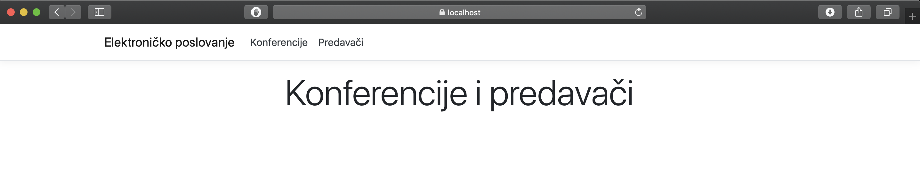
Početna stranica aplikacije

Slide 8
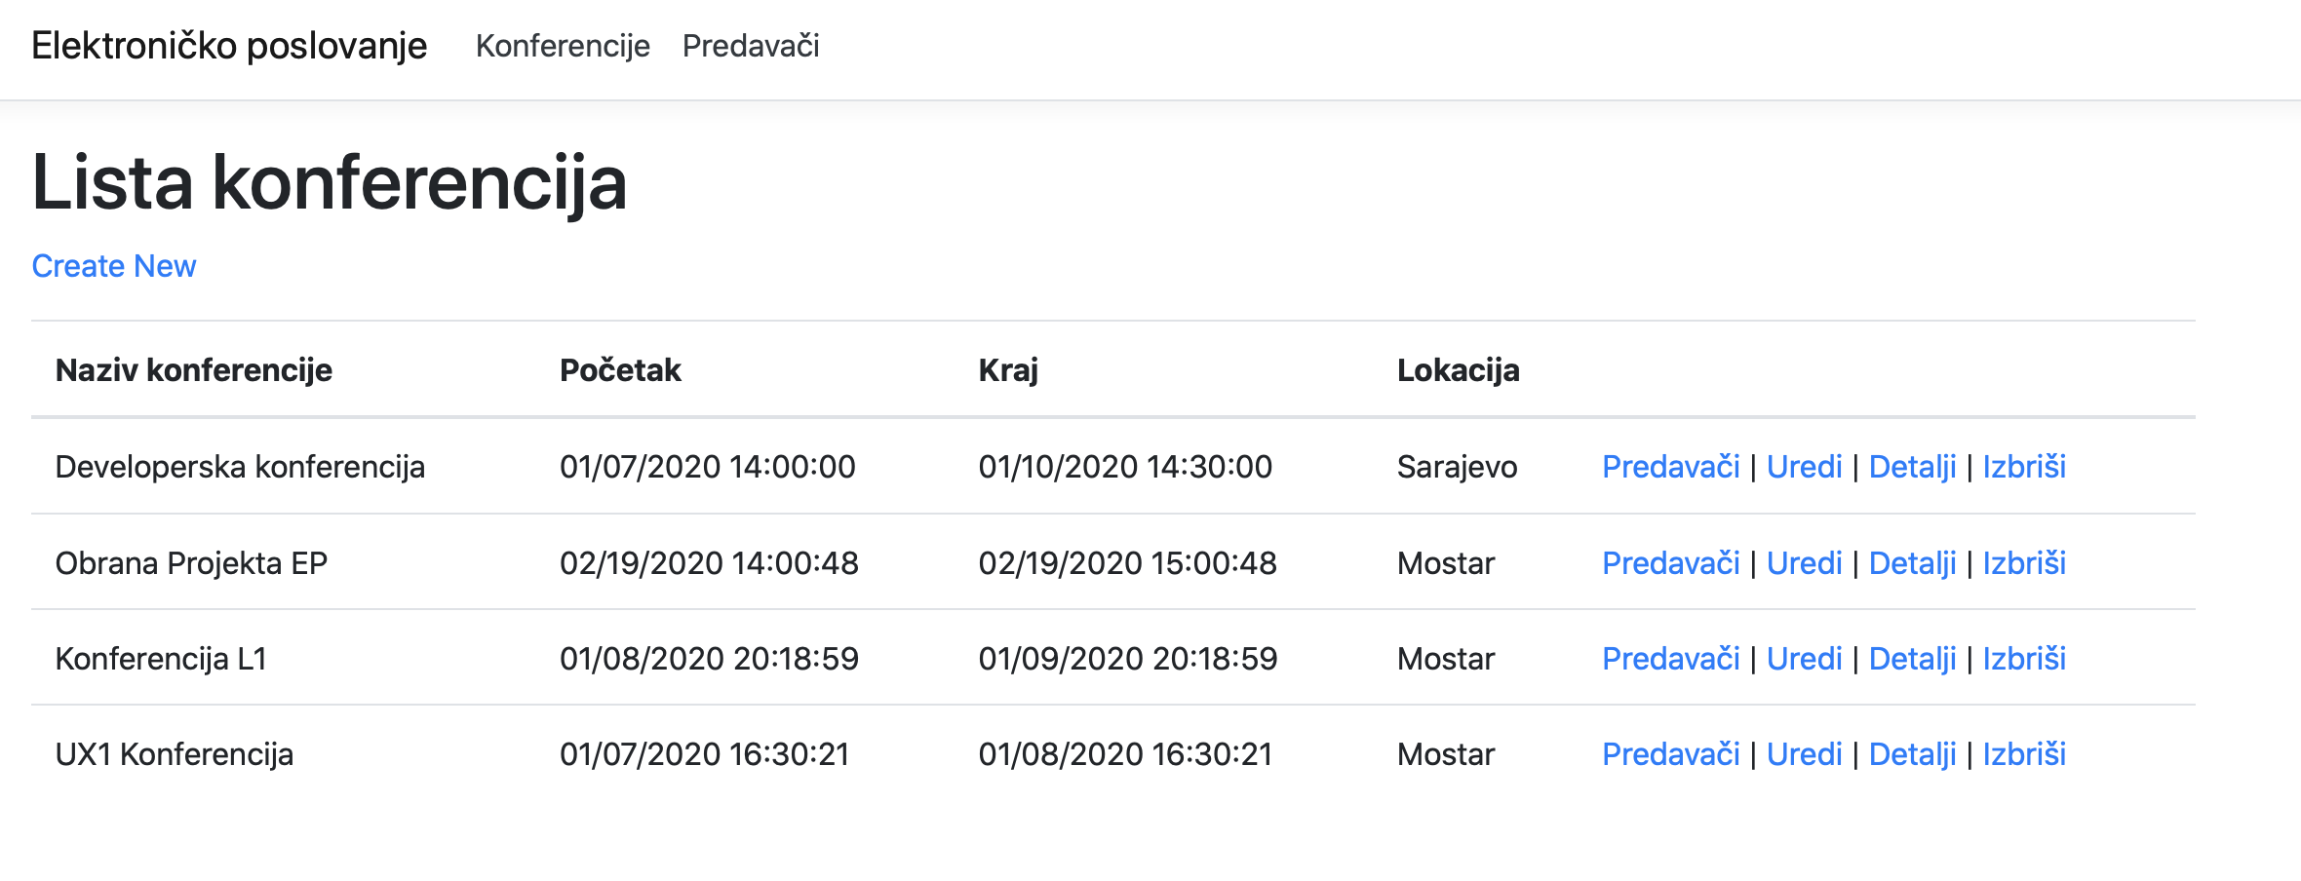
Popis svih konferencija

Slide 9
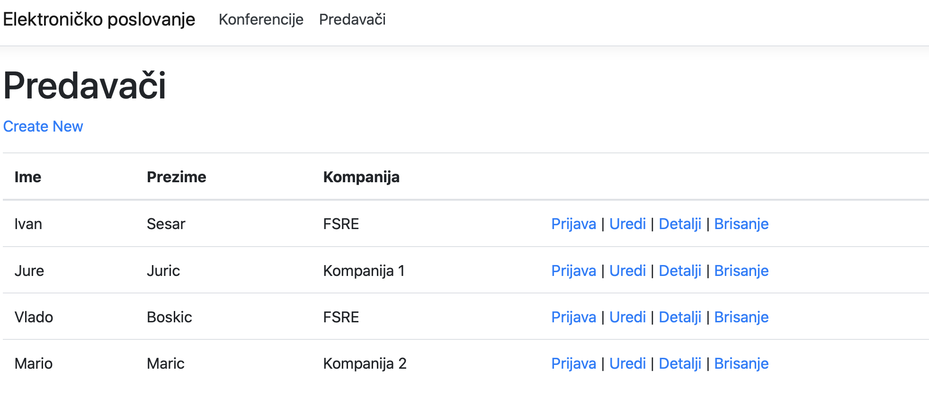
Popis svih predavača

Slide 10
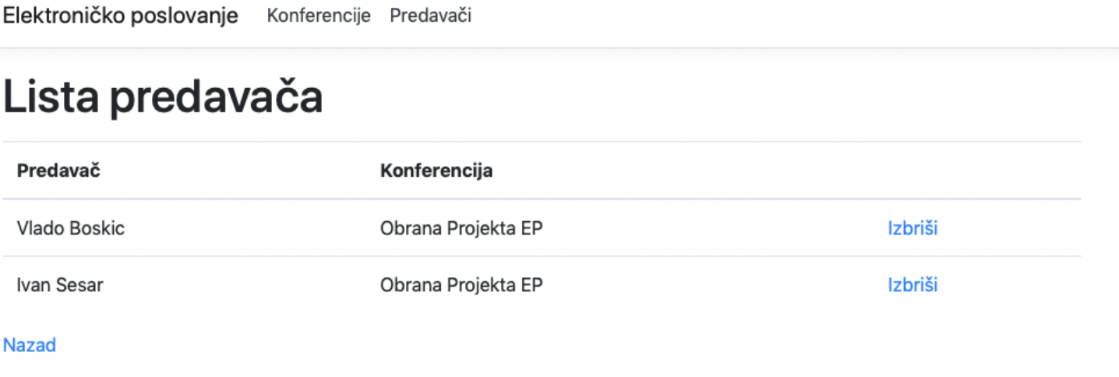
Popis predavača na konferenciji

